Slide 1



Slide 2
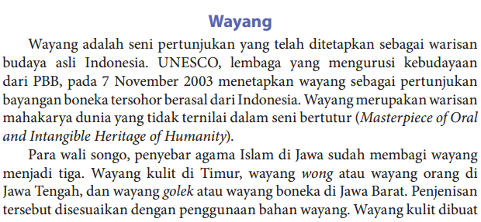
CONTOH TEKS LAPORAN HASIL OBSERVASI

Slide 3
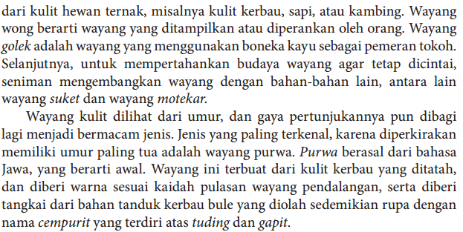

Slide 4


Slide 5
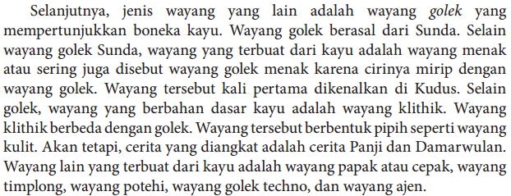

Slide 6


Slide 7
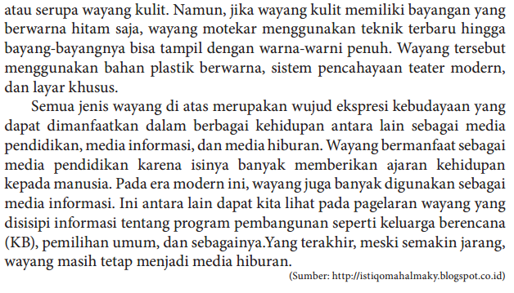

Slide 8

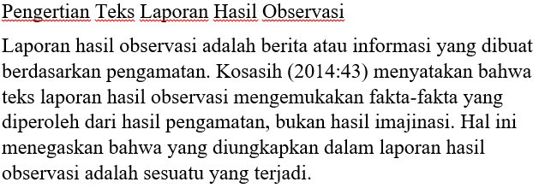
PENGERTIAN

Slide 9

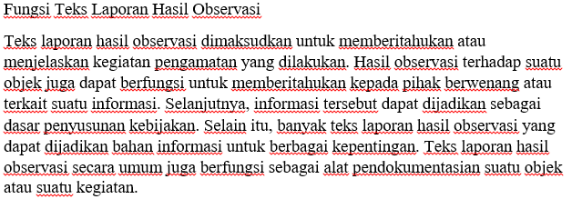
FUNGSI TEKS LAPORAN HASIL OBSERVASI

Slide 10
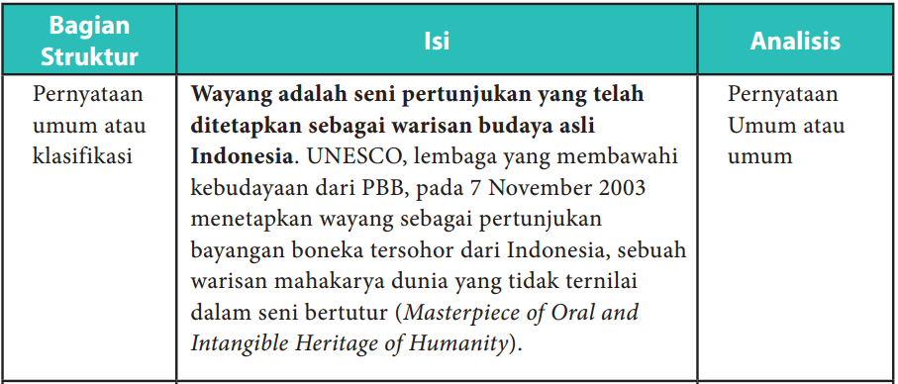
STRUKTUR TEKS LAPORAN HASIL OBSERVASI

Slide 11
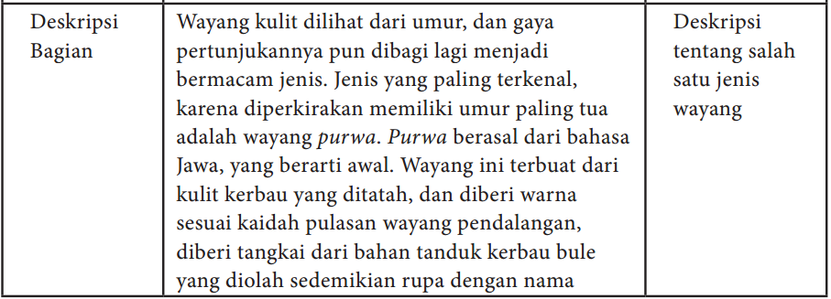
STRUKTUR TEKS LAPORAN HASIL OBSERVASI

Slide 12
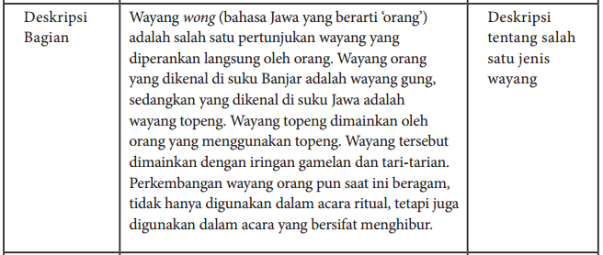
STRUKTUR TEKS LAPORAN HASIL OBSERVASI

Slide 13
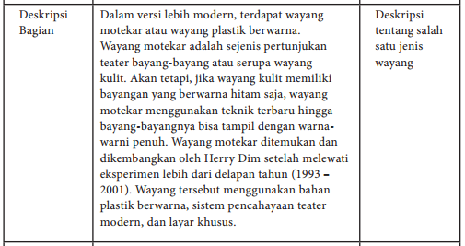
STRUKTUR TEKS LAPORAN HASIL OBSERVASI

Slide 14
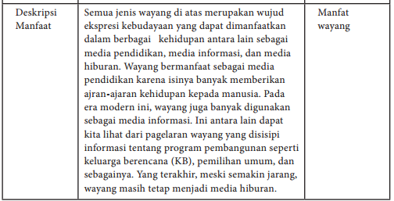
STRUKTUR TEKS LAPORAN HASIL OBSERVASI

Slide 15

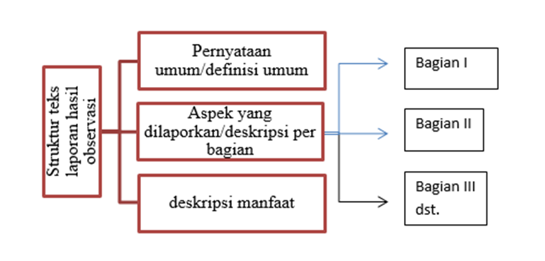

Slide 16

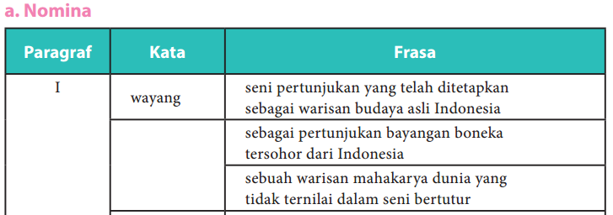

Kebahasaan Teks Laporan Hasil Observasi

Slide 17
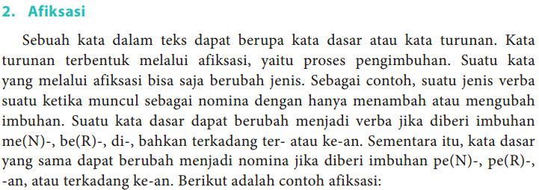
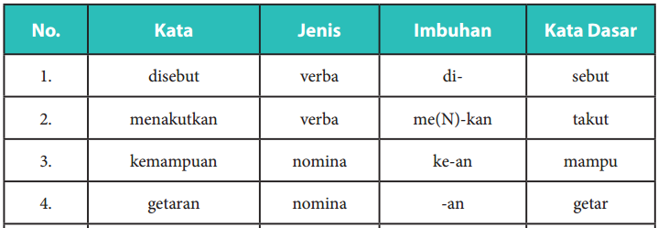

Slide 18




Slide 19
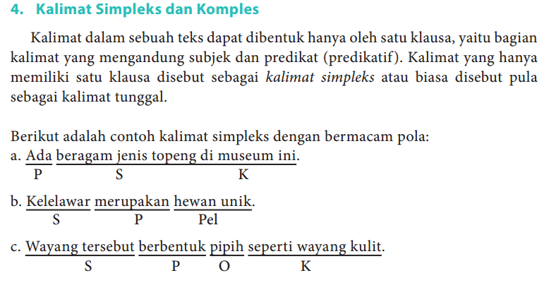

Slide 20
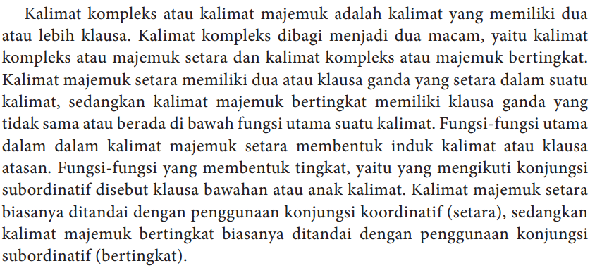

Slide 21
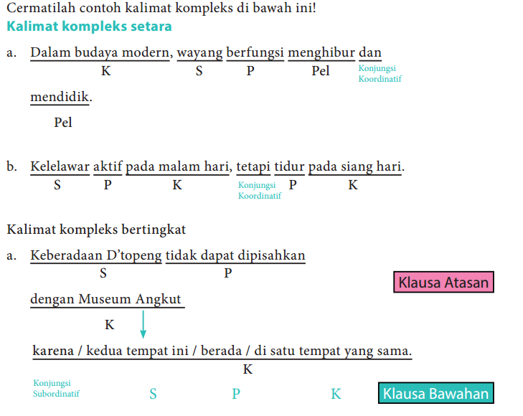

Slide 22


Rujukan

